Slide 1



Data structure design
천조교와 2소대
20140165 천영재, 20145523 김상헌
20155587 손희덕, 20164204 이상민
20176959 김영권

Slide 2

Index
Introduce
Chosen data
Data structure
Requirements
Algorithm
Conclusion
Supposed Risk
Roles

Slide 3
Introduce
310에서 현재 위치를 받아 최적의 경로를 실시간으로 찾아주는 모바일 어플리케이션.
실용성을 따졌을 때 web 기반 또는 mobile 기반이 최적이라고 판단하여 결정.

Slide 4
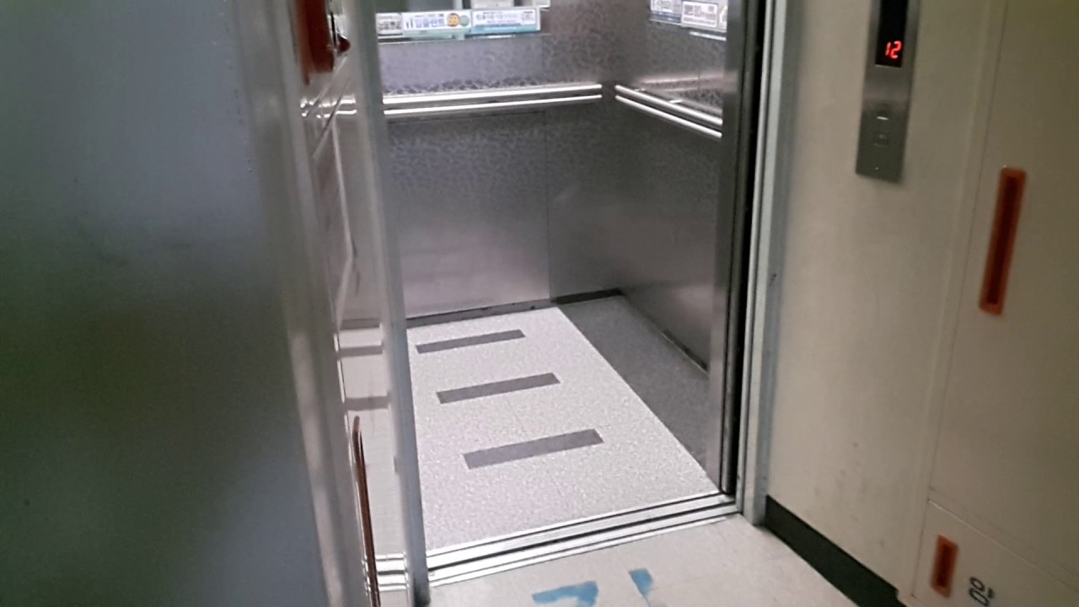
Chosen data
엘리베이터의 레이저 센서 값.
In & out에 대한 정보 모두 전달.

Slide 5
Data structure
Jgrapht를 이용.
Map을 이용한 데이터 구조체를 사용.

Slide 6
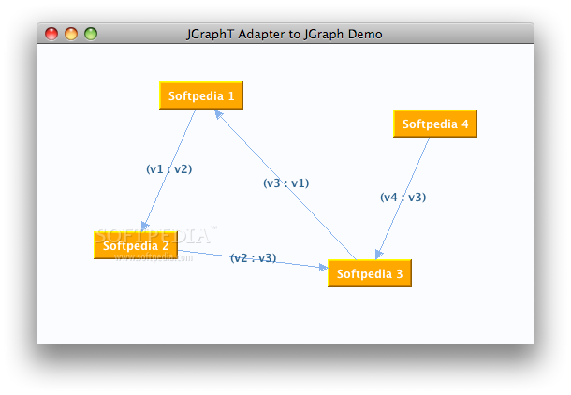
requirements
Java, android studio.
지도 위에 노드를 그려서 표현하기 위해 Opencv 사용 가능.

Slide 7
algorithm
사용자가 입력한 input값을 가지고 필요한 데이터를 추출
계단을 사용할지, 현재 바쁜지, 현채위치, 목표위치
모든 이동수단으로 이동하는 방법 전부 비교.
Total에 걸리는 시간이 가장 적은 것을 추출.
엘리베이터가 모든 데이터를 다 준다고 가정.
현재 몇 명이 타고 있는지, 몇 층에 있는지.

Slide 8
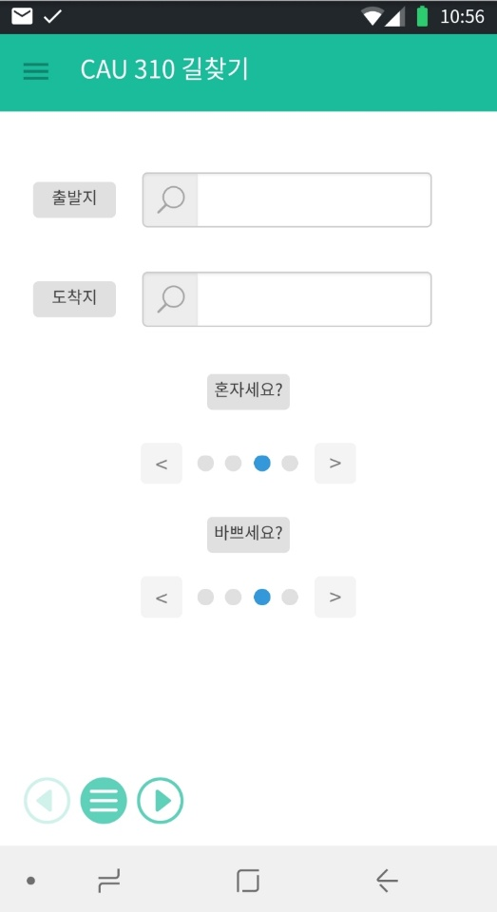
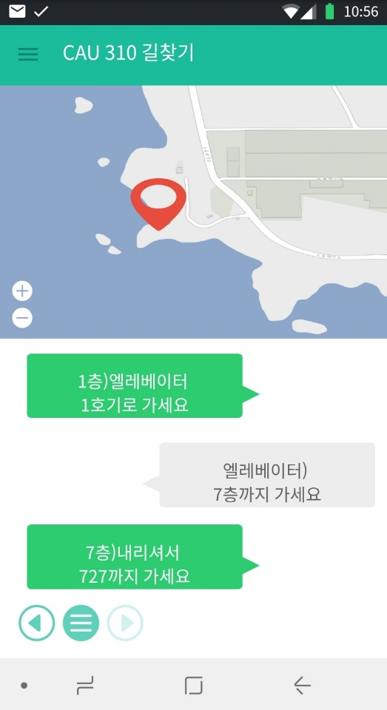
Result example
모바일로 사용자에게 출발지 도착지, 몇 명인지, 바쁜지 등의 정보를 받음.
그 후 최단경로를 계산하여 가는 방법을 단계단계 별로 사용자에게 보여줌

Slide 9
Supposed risk
실제 센서가 존재하지 않는다.
기간이 비교적 짧다.
실제 상용화 시 실제 값 적용.
몇몇 문제를 단순화 하여 해결.

Slide 10
roles
Mobile implementation: 김상헌
Algorithm : 이상민, 김영권
Communication manager : 손희덕
Visualization : 천영재

